Slide 1
ANDROID NETWORK
Bài 6: Kết nối Webservice

Slide 2
Mục tiêu
WebService.
Tìm hiểu được giao thức SOAP (Simple Object Access Protocol). Cấu trúc, cách truyền nhận dữ liệu từ trong SOAP.
Triển khai kết nối giữa android (client) với server bằng webservice.
Tìm và khai thác các webservice trên internet

Slide 3
WebService
Web Service Là công nghệ cho phép client truy xuất để thực hiện 1 tác vụ như 1 web application. Web Service dựa trên XML và HTTP
Web Service được coi là một công nghệ mang đến cuộc cách mạng trong cách thức hoạt động của các dịch vụ B2B (Business to Business) và B2C (Business to Customer).
Giá trị cơ bản của dịch vụ Web dựa trên việc cung cấp các phương thức theo chuẩn trong việc truy nhập đối với hệ thống đóng gói và hệ thống kế thừa.

Slide 4
WebService
Trong đó XML làm nhiệm vụ mã hóa và giải mã dữ liệu và dùng SOAP, RESTFUL,… để truyền tải. Web Service không phụ thuộc vào platform nên có thể dùng để truyền tải dữ liệu giữa các ứng dụng hay giữa các platform.
Với sự phát triển và lớn mạnh của Internet, WebService thật sự là một công nghệ đáng được quan tâm để giảm chi phí và độ phức tạp trong tích hợp và phát triển hệ thống.

Slide 5
WebService
Đặc điểm của WebService:
Cho phép client và server tương tác được với nhau trong những môi trường khác nhau.
Phần lớn kĩ thuật được xây dựng dựa trên mã nguồn mở và được phát triển từ các chuẩn đã được công nhận, ví dụ như XML.
Bao gồm có nhiều mô-đun và có thể công bố lên mạng Internet.
Một ứng dụng khi được triển khai sẽ hoạt động theo mô hình client-server.

Slide 6
WebService
Ưu điểm của WebService:
Cung cấp khả năng hoạt động rộng lớn với các ứng dụng.
Nâng cao khả năng tái sử dụng.
Thúc đẩy đầu tư các hệ thống phần mềm đã tồn tại bằng cách cho phép các tiến trình/chức năng nghiệp vụ đóng gói trong giao diện WebService.
Thúc đẩy hệ thống tích hợp, giảm sự phức tạp của hệ thống, hạ giá thành hoạt động, phát triển hệ thống nhanh và tương tác hiệu quả với hệ thống của các doanh nghiệp khác.

Slide 7
WebService
Nhược điểm của WebService:
Những thiệt hại lớn sẽ xảy ra vào khoảng thời gian chết của WebService, giao diện không thay đổi, có thể lỗi nếu một máy khách không được nâng cấp, thiếu các giao thức cho việc vận hành.
Có quá nhiều chuẩn cho dịch vụ Web khiến người dùng khó nắm bắt.
Phải quan tâm nhiều hơn đến vấn đề an toàn và bảo mật.

Slide 8
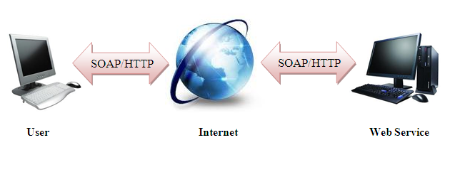
SOAP
SOAP (Simple Object Access Protocol) là giao thức đơn giản dựa trên XML cho phép chương trình trao đổi dữ liệu trên HTTP. Nói đơn giản nó là giao thức cho phép truy cập WebService.

Slide 9
SOAP
SOAP cung cấp cách thức giao tiếp giữa các chương trình trên các hệ điều hành khác nhau, với công nghệ và ngôn ngữ lập trình khác nhau.
Dựa trên XML, các thông điệp XML có thể được tổng hợp và đọc với một bộ soạn thảo text đơn giản, ta có thể làm việc với XML trên hầu hết mọi nền tảng

Slide 10
SOAP
Đặc trưng SOAP:
SOAP được thiết kế đơn giản và dễ mở rộng.
Tất cả các message SOAP đều được mã hóa sử dụng XML.
SOAP sử dùng giao thức truyền dữ liệu riêng.
Không có garbage collection phân tán, và cũng không có cơ chế tham chiếu. Vì thế SOAP client không giữ bất kỳ một tham chiếu đầy đủ nào về các đối tượng ở xa.
SOAP không bị ràng buộc bởi bất kỳ ngôn ngữ lập trình nào hoặc công nghệ nào.

Slide 11
SOAP
Cấu trúc SOAP:
Một Soap message là một tài liệu XML chứa đựng các thành phần sau:
Một Envelope element định nghĩa tài liệu XML như là một Soap message.
Một Header element chứa đựng thông tin header.
Một Body element chứa đựng thông tin gọi và trả về.
Một Fault element chứa đựng thông tin về lỗi và trạng thái..

Slide 12
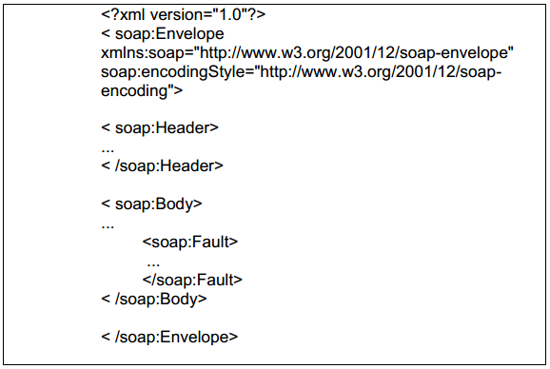
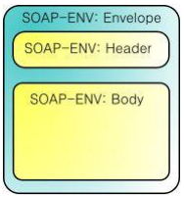
SOAP

Slide 13
SOAP
Các qui tắt quan trọng của SOAP:
Một SOAP Message phải được mã theo kiểu XML
Một SOAP Message phải sử dụng namespace tên Envelope
Một SOAP Message phải sử dụng namespace tên Encoding
Một SOAP Message không chứa tham chiếu DTD (Document Type Definition)
Một SOAP Message không chứa hướng dẫn xử lý XML..

Slide 14
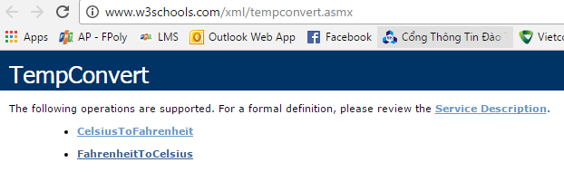
SOAP
Ví dụ web service đổi độ C sang độ F và ngược lại, của w3schools có địa chỉ:
http://www.w3schools.com/xml/tempconvert.asmx

Slide 15
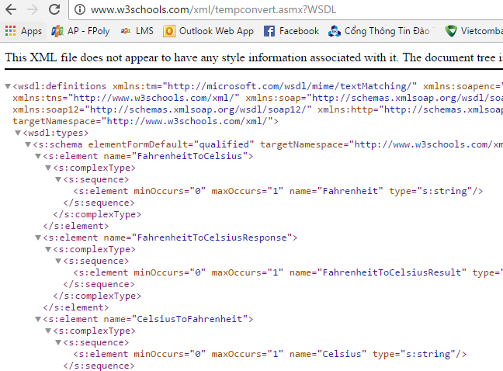
SOAP
Thêm vào phần đuôi “?wsdl” để xem như sau:
http://www.w3schools.com/xml/tempconvert.asmx?wsdl

Slide 16
SOAP
Thêm vào phần đuôi “?wsdl” để xem XML như sau:
http://www.w3schools.com/xml/tempconvert.asmx?wsdl

Slide 17
Triển khai kết nối giữa android (client) với server bằng webservice
Các class ta quan trọng:
SoapObject:
Một đối tượng đơn giản cho phép ta xây dựng SOAP call mà không cần thực thi giao diện KvmSerializable. Về cơ bản nó là những gì có bên trong phần body của SOAP envelope.
Hàm tạo của nó:
SoapObject(String namespace, String method)

Slide 18
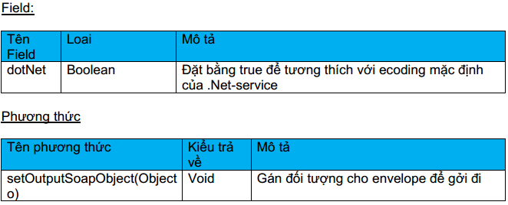
Triển khai kết nối giữa android (client) với server bằng webservice
SoapSerializationEnvelope:
Lớp này kế thừa từ SoapEnvelope với các chức năng Soap Serialization.
Hàm tạo của nó:
SoapSerializationEnvelope (int version)

Slide 19
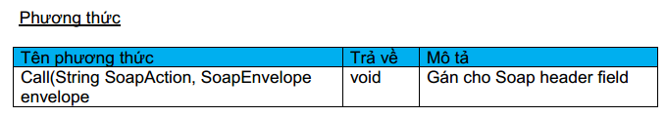
Triển khai kết nối giữa android (client) với server bằng webservice
HttpTransportSE:
Một J2SE dựa trên HttpTransport layer.
Hàm tạo của nó:
httpTransportSE(String url)

Slide 20
Truy xuất webservice trong Android

Slide 21
THẢO LUẬN
Tìm và khai thác các WebService khác.
Cách tạo WebService.
WebService RESTFUL.
Notes:
http://webservicex.net

Slide 22

Tổng kết nội dung bài học
WebService.
Tìm hiểu được giao thức SOAP (Simple Object Access Protocol). Cấu trúc, cách truyền nhận dữ liệu từ trong SOAP.
Triển khai kết nối giữa android (client) với server bằng webservice.
Tìm và khai thác các webservice trên internet.

